Slide 1
File Organization
CS2702 Bases de Datos II
Estructuras de Indexación
Semana 03
Heider Sanchez
hsanchez@utec.edu.pe

Slide 2
¿Qué es un índice?
They are auxiliary structures designed to speed up the search for records satisfying a given boolean predicate
Data are stored within heap or sequential files
Every index speeds up the search for a different predicate (search key)
They are (in practice) a collection of pairs <key, Address> (entry)
The goal of the index is to speed up the retrieval of those entries having a key value that satisfies the predicate
Pro: entries are (much) smaller than records.

Slide 3
Estructuras de Indexación en Archivos
Hash-based Index
B+ Tree Index

Slide 4
Hash-based Index

Slide 5
Hash-based Index
Componentes
Hash Function
Hash Index
Bucket/Página
0
1
key
2
….
h
N-1
Función Hash: una transformación matemática que en lo posible debe mapear valores en distribución uniforme.
Main
Buckets
Overflow
Buckets

Slide 6
Hash-based Index
Componentes
Bucket: los datos son organizados en buckets. Un bucket generalmente corresponde a una página (bloque de memoria) en donde se almacena uno o mas registros.
Hash Function: h(key) es una función de mapeo que asocia todo el conjunto de claves de búsqueda a la dirección real del bucket en memoria secundaria. La función hash debe seleccionar de manera que los registros sean esparcidos de manera uniforme. Puede darse que los registros con diferentes valores de clave de búsqueda se asignen al mismo grupo; por lo tanto, se debe buscar secuencialmente todo el bucket para localizar un registro.
Hash Index: es el espacio de valores de la función hash y sus direcciones a los buckets de datos.

Slide 7
Hash Indexes
HASHING
STATIC HASHING
DYNAMIC HASHING
EXTENDIBLE HASHING
LINEAR HASHING

Slide 8
Static Hashing
Hash Functions
Plegable: divide la clave de búsqueda en porciones y luego los suma.
0
h(key)
2
12
53
56
----
121
Key = 125356
…
121
N-1
Main Buckets

Slide 9
Static Hashing
Hash Functions
Plegable: divide la clave de búsqueda en porciones y luego los suma.
0
h(key)
2
76
69
79
----
224
Key = LEO
…
224
N-1
Main Buckets

Slide 10
Static Hashing
Hash Functions
División-resto:
h(key) = key mod M.
key: clave de búsqueda.
M: número de bloques disponibles.
Generalmente se mezcla con la función plegable.

Slide 11
Static Hashing
Hash Functions
División-resto:
Datos.dat
0
18, 36, 60
7,19,31,37, 61
2
3
28,40,46
5,11,17,23, 29,53
1
Keys
2,3,5
7,11,17
18,19,23
28,29,31
36,37,40
41,46,53
60,61
2
3
h(key) = key mod 6
4
5
Main Buckets
Overflow
Buckets
Factor de bloque:
4 registros por bloque

Slide 12
Static Hashing
Manejo del overflow: desbordamiento encadenado.
registros
puntero
registros
puntero
0
18, 36, 60
61 | 6
2
3
28,40,46
5,11,17,23 | 7
6
7,19,31,37
29,40,53,59 | 8
65, 77
1
7
2
8
3
4
5
Main Buckets
Overflow Buckets

Slide 13
Static Hashing
Inserción: se usa la función hash para asignar el registro al bucket correspondiente.
Si no hay espacio en el bucket colocar en el desbordamiento de dicho bucket.
Eliminación: localizar la pagina del registro usando la función hash.
Eliminar el registro del main bucket o del overflow. En este último caso, traer un elemento del overflow bucket hacia el main bucket.
Búsqueda: acceso directo usando la función hash y luego recorrido lineal en los buckets desbordados.

Slide 14
Static Hashing
Deficiencias:
En el hash estático, la función hash mapea valores de la clave de búsqueda a un conjunto fijo de direcciones de buckets. Pero las bases de datos crecen o disminuyen con el tiempo.
Posible solución: reorganización periódica del archivo con una nueva función hash.
Mejor solución: permitir la modificación del número de buckets dinámicamente.

Slide 15
Extendible Hashing
Es un tipo de hash dinámico para gestionar base de datos que crecen y reducen su tamaño en el tiempo (transaccionales).
La función hash genera una secuencia de bits.
En cualquier momento, solo se usa un prefijo/sufijo del binario para indexar los registros en una tabla de direcciones de buckets.

Slide 16
Extendible Hashing
Número de bits en el sufijo común de la secuencia de bits correspondiente a los registros en el bucket
Profundidad local
000
001
010
011
100
101
110
111
d=2
Profundidad global D = 3
d=3
Todos los registros que terminan en 01
d=3
d=2
Todos los registros que terminan en 111
d=3
Hash Index
d=3

Slide 17
Factor de bloque: 2
D = 3
000
001
010
011
100
101
110
111
0 |  | d=1
Key = 6, 21,15, 7, 17, 9, 25,10
Bin(Key % 2^D)
1 |  | d=1
Hash Index

Slide 18
Extendible Hashing
Búsqueda:
Sea D la profundidad global del índice.
Aplicar la función hash sobre la clave de búsqueda y obtener la secuencia D-bit .
Haga coincidir la secuencia de D-bit con una entrada del directorio y dirigirse al bucket correspondiente para encontrar el registro.
El índice también provee información de la profundidad local de los buckets.

Slide 19
Extendible Hashing
Inserción:
Para insertar un registro se debe usar la secuencia D-bit para localizar el bucket respectiva.
Si no encontró bucket, proceder a buscar uno con la profundidad local mínima. Si no lo encontró, proceder a crear el bucket.
Si encontró un bucket y no esta lleno, proceder a insertar.
Si el bucket esta lleno, dividir el bucket y reinsertar todos los registros.
Se crean nuevos buckets con una nueva profundidad local.
El directorio es modificado.
Si ya no se puede incrementar la profundidad, se produce desbordamiento de buckets.

Slide 20
Extendible Hashing
Eliminación:
Localizar el buffer respectivo y remover el registro.
Si el bucket queda vacío, puede ser liberado.
Implica actualizar el índice.
Si dos buckets tienen poco elementos y tienen el mismo prefijo en la profundidad local anterior (d-1), proceder a mezclar.
Implica actualizar el índice.

Slide 21
Extendible Hashing
Ventajas:
La eficiencia no se degrada con el crecimiento del archivo de datos.
Minimiza el espacio de overflow.
Deficiencias:
El índice podría llegar a ser muy grande (mucho espacio en memoria).
Cambiar el tamaño del índice (tabla de direcciones) es una operación cara.
No soporta búsqueda por rango.

Slide 22
Laboratorio 3.1

Slide 23
B+ Tree Index

Slide 24
B+ Tree Index
Es un índice multinivel en forma de árbol de búsqueda balanceado.
Asegura que todos los nodos hoja permanezcan a la misma altura.
Los nodos hojas referencian a los registros reales del archivo de datos.
Todos los nodos hojas están enlazados similar a una lista enlazada.
Soporta búsquedas individuales y por rango.
Los nodos internos conforman el directorio del índice.
Los nodos internos no guardan información del archivo de datos.
Asegura que los nodos estén siempre llenos al menos por la mitad.

Slide 25
B+ Tree Index: Estructura
Nodo interno:
Puede contener al menos n / 2 punteros de registro, excepto el nodo raíz.
A lo mucho contiene n punteros.
Nodo hoja:
Lo mismo que el nodo interno.
Pero además, cada nodo contiene un puntero de bloque para apuntar al siguiente nodo hoja.
Index Entries
(Direct search)
Data Entries
(Records)

Slide 26
B+ Tree Index
B+ Tree (unclustered index)
A-102 |  | A-249
A-024 |  | A-101 |  | A-102
A-202 |  | A-249
A-357 |  | A-856
A-024 | Jorge | 5
A-202 | Paul | 3
A-357 | Lesly | 9
A-101 | Ana | 2
A-102 | Maria | 1
A-856 | Marlon | 4
A-249 | Pablo | 4
Data File
Los nodos hojas son índices densos.
Los nodos internos forman una jerarquía de índices dispersos.

Slide 27
B+ Tree Index
B+ Tree (clustered index)
Carlos |  | Paolo
Data File
Abel |  | Benito |  | Carlos
Olenky |  | Pablo
Pedro |  | Sofia
A-024 | Benito | 5
A-202 | Carlos | 3
A-357 | Pablo | 9
A-357 | Pedro | 9
A-101 | Ana | 2
A-102 | Berta | 1
A-856 | Olenky | 4
A-249 | Paolo | 4
A-249 | Sofia | 4
A-100 | Abel | 2
Los nodos hojas son índices dispersos.

Slide 28
B+ Tree Index
B+ Tree (clustered index)
Carlos |  | Paolo
Data File
Ana |  | Benito
Olenky |  | Pablo
Pedro |  | Sofia
A-024 | Benna | 5
A-202 | Carlos | 3
A-357 | Pablo | 9
A-357 | Pedro | 9
A-090 | Abel | 2
A-102 | Benito | 1
A-856 | Olenky | 4
A-249 | Paolo | 4
A-249 | Sofia | 4
A-101 | Ana | 2
Los nodos hojas son índices dispersos.

Slide 29
B+ Tree Index: Clustered vs. Unclustered
Clustered Index:
Decimos que el índice está agrupado si está construido sobre el mismo atributo utilizado para ordenar los registros en el archivo de datos.
De lo contrario, decimos que es un índice no agrupado.
Un archivo de datos puede agruparse como máximo en una clave de búsqueda.
Claramente, podemos construir como máximo un índice agrupado para cada tabla, sin embargo podemos construir un número arbitrario de índices no agrupados.

Slide 30
B+ Tree Index
Clustered Index:
Para crear un índice agrupado, primero se ordena el archivo de datos (con algo de espacio libre en cada página para futuras inserciones). Las páginas de desbordamiento pueden ser necesarias para más inserciones.
Index entries
UNCLUSTERED
CLUSTERED
direct search for
data entries
Index File
Leaf nodes
Leaf nodes
Data file

Slide 31
B+ Tree Index
Inserción (pasos generales):
Se recorre el árbol desde la raíz en busca del nodo hoja que va a contener al registro a insertar usando la clave de búsqueda.
Si la clave ya esta presente en el nodo hoja, agregar el registro al archivo de datos (agregar un puntero al bucket si es necesario).
Si la clave no esta presente, agregar el registro al archivo principal (crear un bucket si es necesario).
Si hay espacio en el nodo hoja, agregar el par (clave-dirección) en dicho nodo.
En otro caso dividir el nodo y actualizamos el nodo padre (actualización en cascada).

Slide 32
B+ Tree Index
Eliminación (pasos generales):
Se recorre el árbol en búsqueda del nodo hoja que contiene el registro a eliminar.
Remover el par (clave-puntero) del nodo hoja.
Si el nodo se queda con pocas entradas debido a la eliminación realizada, realizar:
Si las entradas en el nodo y un hermano encajan en un solo nodo, fusione los hermanos.
Si no encajan, redistribuir los registros entre el nodo y un hermano de manera que ambos tengan más del número mínimo de entradas.
Actualice la clave de búsqueda el correspondiente en el nodo padre.
Las eliminaciones pueden ocasionar una actualización en cascada hacia arriba hasta que se encuentre un nodo con mas de la mitad de entradas.

Slide 33
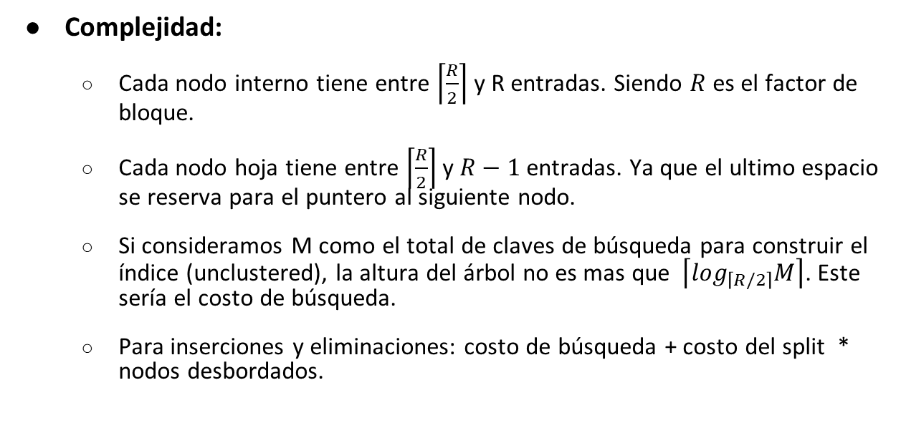
B+ Tree Index
Complejidad:
Cada nodo interno tiene entre $\left\lceil \frac{R}{2}\right\rceil$ y R entradas. Siendo $R$ es el factor de bloque.
Cada nodo hoja tiene entre $\left\lceil \frac{R}{2}\right\rceil$y $R−1$entradas. Ya que el ultimo espacio se reserva para el puntero al siguiente nodo.
Si consideramos M como el total de claves de búsqueda para construir el índice (unclustered), la altura del árbol no es mas que $\left\lceil \log_{\left\lceil R/2\right\rceil }M\right\rceil$. Este sería el costo de búsqueda.
Para inserciones y eliminaciones: costo de búsqueda + costo del split * nodos desbordados.

Slide 34
B+ Tree Index
Ventajas:
Se reorganiza automáticamente con pequeños cambios locales cuando ocurren inserciones y eliminaciones.
No se requiere la reorganización de todo el archivo para mantener el rendimiento.
Soporta tanto búsqueda secuencial como búsquedas por rango.
Deficiencias:
El rendimiento se degrada a medida que el archivo crece: demasiados bloques de desbordamiento.
Las ventajas del B+ Tree superan sus desventajas.

Slide 35
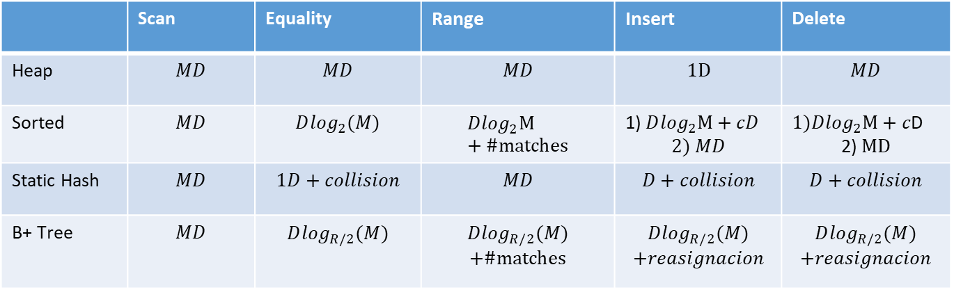
Costo de operaciones (acceso a memoria secundaria)
 | Scan | Equality | Range | Insert | Delete
Heap | $$MD$$ | $$MD$$ | $$MD$$ | $$1D$$ | $$MD$$
Sorted | $$MD$$ | $$D\log_{2}(M)$$ | $$D\log_{2}M+\#matches$$ | 1) $D\log_{2}M+cD$ $$2) MD$$ | $1)D\log_{2}M+c$D 2) $MD$
Static Hash | $$MD$$ | $$1D+collision$$ | $$MD$$ | $$D+collision$$ | $$D+collision$$
B+ Tree | $$MD$$ | $$D\log_{R/2}(M)$$ | $$D\log_{R/2}(M)$$ $$+\#matches$$ | $$D\log_{R/2}(M)$$ $$+reasignacion$$ | $$D\log_{R/2}(M)$$ $$+reasignacion$$
M: Número de páginas/buckets
R: Número de registros por página
D: (Promedio) Costo de lectura/escritura en disco

Slide 36
Laboratorio 3.2

